Slide 1
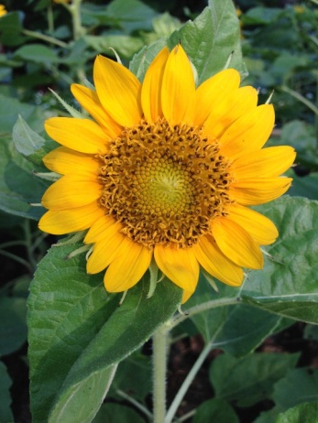
ความสัมพันธ์ระหว่าง การสังเคราะห์ด้วยแสงกับ การสร้างสารอินทรีย์ในพืช The relationship between photosynthesis and synthesis of organic compounds in plants
กระบวนการสังเคราะห์ด้วยแสง (photosynthesis)
ความสัมพันธ์ระหว่างการสังเคราะห์
ด้วยแสงกับการสร้างสารอินทรีย์ในพืช
(the relationship between photosynthesis synthesis of organic compounds in plants)
สารอินทรีย์
(organic compounds)
สถาบันส่งเสริมการสอนวิทยาศาสตร์และเทคโนโลยี

Slide 2
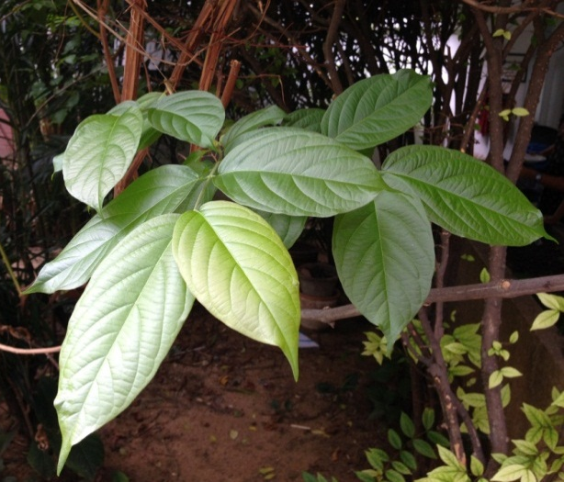
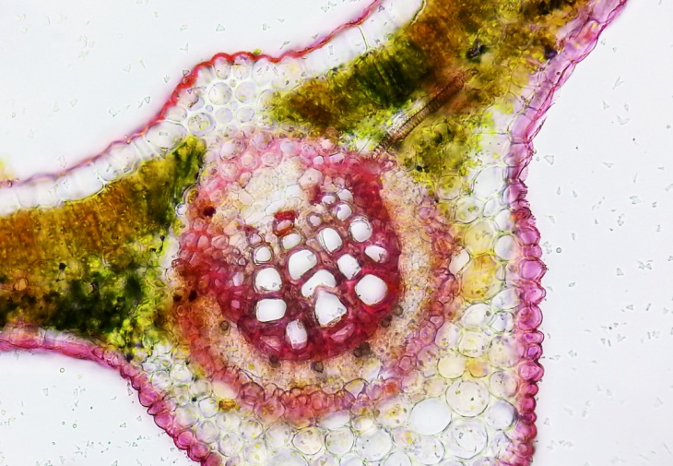
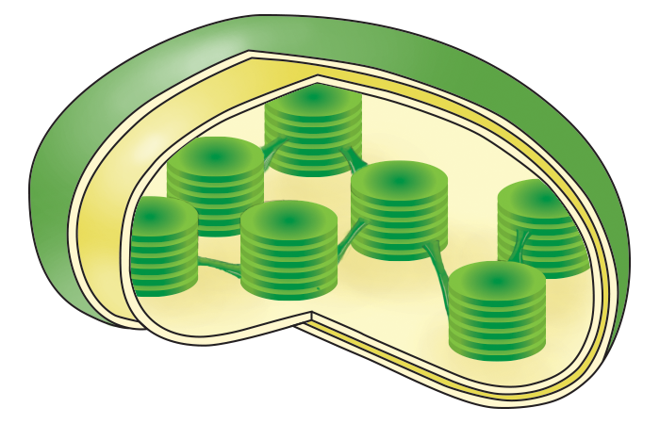
The relationship between photosynthesis and synthesis of organic compounds
น้ำตาล
สารอินทรีย์
2

Slide 3
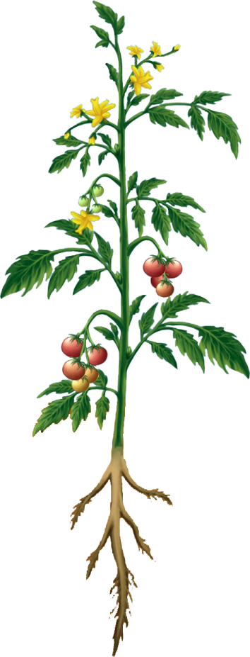
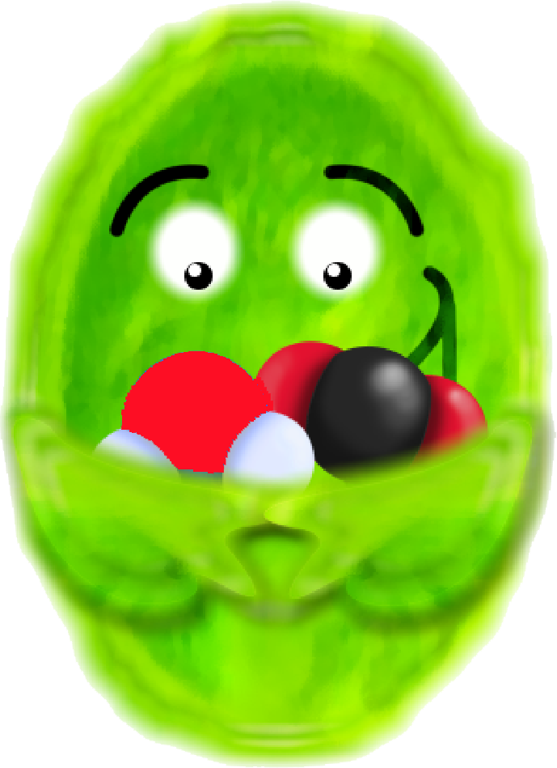
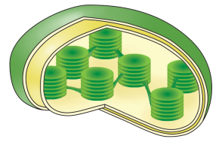
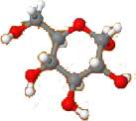
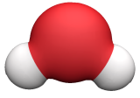
Photosynthesis
กระบวนการสังเคราะห์ด้วยแสง
6H₂O + 6CO₂ C₆H₁₂O₆ + 6O₂
น้ำ + คาร์บอนไดออกไซด์ น้ำตาล + ออกซิเจน
คือ กระบวนการสร้างน้ำตาลของพืชโดยใช้คาร์บอนไดออกไซด์และน้ำเป็นวัตถุดิบ ซึ่งพืชจะดูดซับพลังงานแสงโดยคลอโรฟิลล์ที่อยู่ในคลอโรพลาสต์
ออกซิเจน
คาร์บอนไดออกไซด์
น้ำตาล
น้ำ
3

Slide 4
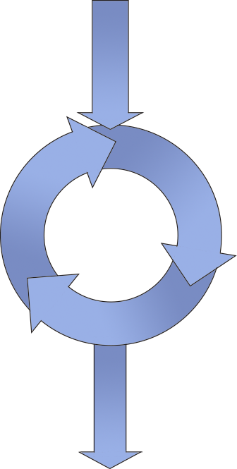
Photosynthesis
กระบวนการสังเคราะห์ด้วยแสง
ประกอบด้วย 2 ขั้นตอน ดังนี้
ปฏิกิริยาแสง (light reaction)
- เกิดที่ไทลาคอยด์ (thylakoid) ของ chloroplast
- เปลี่ยนพลังงานแสงให้อยู่ในรูปของพลังงานเคมี
- พลังงานเคมีสะสมในโมเลกุลของ ATP และ NADPH (นำไปใช้ในการตรึง CO₂)
- ผลิต O₂ ออกสู่บรรยากาศ
การตรึงคาร์บอนไดออกไซด์
(carbondioxide fixation)
- เกิดในสโตรมา (stroma) ของ chloroplast
- ใช้ ATP และ NADPH
- เปลี่ยน CO₂ ในบรรยากาศให้เป็นน้ำตาลที่มีคาร์บอน 3 อะตอม (G3P หรือ PGAL)
2 โมเลกุล
- ผ่านวัฎจักรคัลวิน
H₂O
CO₂
แสง
ATP
NADPH
Calvin
cycle
Light reaction
NADP⁺
ADP
+
P
P
chloroplast
O₂
G3P หรือ PGAL
4

Slide 5
The relationship between photosynthesis and synthesis of organic compounds
ความสัมพันธ์ระหว่างการสังเคราะห์ด้วยแสงกับการสร้างสารอินทรีย์
พืชใช้น้ำตาลที่มีคาร์บอน 3 อะตอม ที่ได้จากกระบวนการสังเคราะห์ด้วยแสง มาสร้างสารอินทรีย์ต่าง ๆ ได้
G3P หรือ Triose-P
กรดอินทรีย์
ไนโตรเจน
กรดไขมัน
กรดแอมิโน
แป้ง
P
โปรตีน
น้ำตาลอื่น ๆ
เช่น กลูโคส ซูโครส
เซลลูโลส
กรดแอมิโน นิวคลีโอไทด์ และ กรดไขมัน
5

Slide 6
Organic Compounds
สารอินทรีย์
สารที่ได้จากกระบวนการสังเคราะห์ด้วยแสงจะถูกนำไปสร้างเป็นสารอินทรีย์ซึ่งมีความจำเป็นต่อการดำรงชีวิต
เช่น
คาร์โบไฮเดรต
(carbohydrate)
โปรตีน
(protein)
ลิพิด
(lipid)
กรดนิวคลิอิก
(nucleic acid)
6

Slide 7
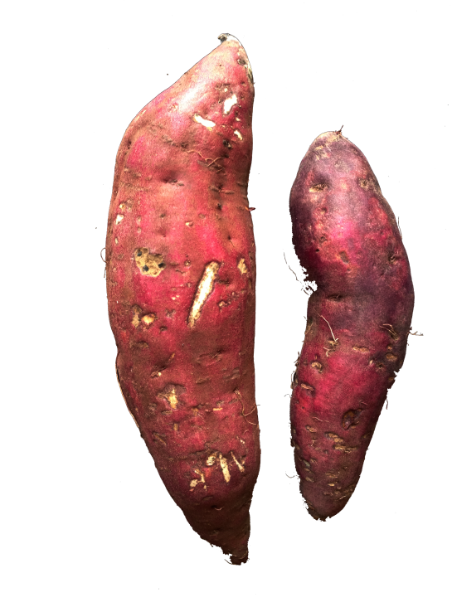
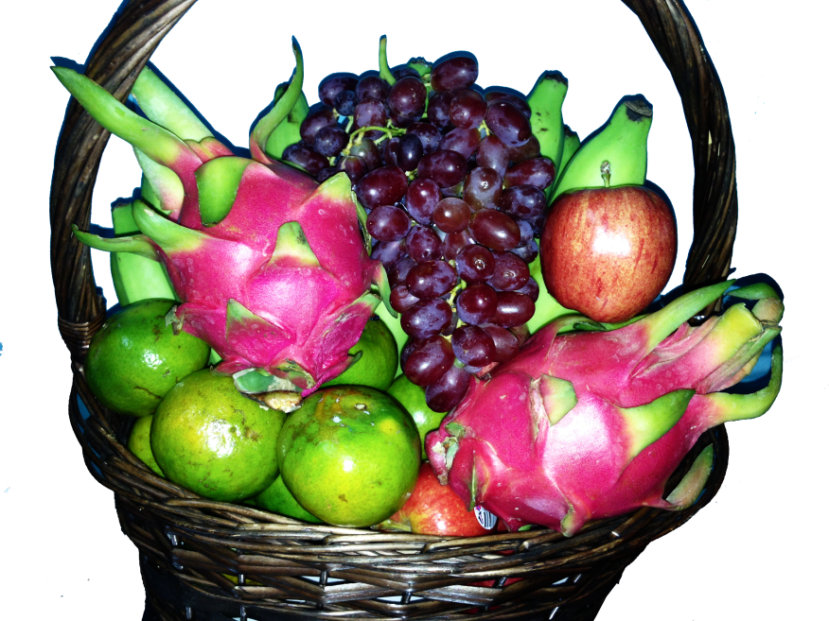
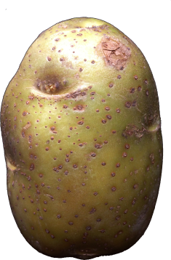
Organic Compounds
Carbohydrate
ประกอบด้วยธาตุ C H และ O
มีอัตราส่วนของอะตอมไฮโดรเจนต่อออกซิเจน เท่ากับ 2:1
พืชจะสะสม carbohydrate ในรูปของน้ำตาลและแป้ง ที่ราก ลำต้น ใบ ผล เมล็ด แล้วแต่ชนิดของพืช
7

Slide 8
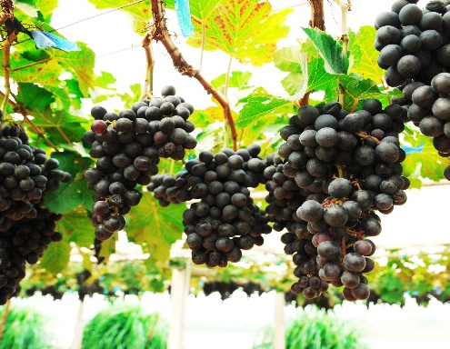
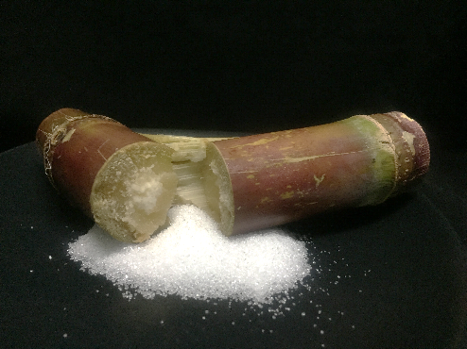
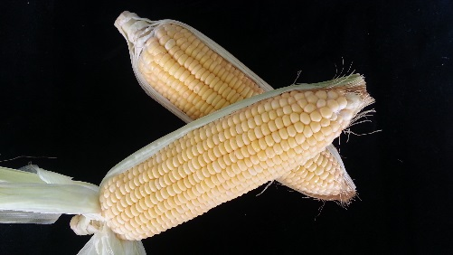
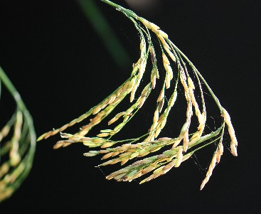
Organic Compounds
Carbohydrate
แบ่งตามขนาดโมเลกุล
มอโนแซ็กคาไรด์ (monosaccharide)
ไดแซ็กคาไรด์ (disaccharide)
พอลิแซ็กคาไรด์ (polysaccharide)
ตัวอย่างที่พบในพืช
ตัวอย่างที่พบในพืช
ตัวอย่างที่พบในพืช
องุ่น - น้ำตาลกลูโคส
อ้อย- ซูโครส
ข้าว ข้าวโพด – แป้ง
8

Slide 9
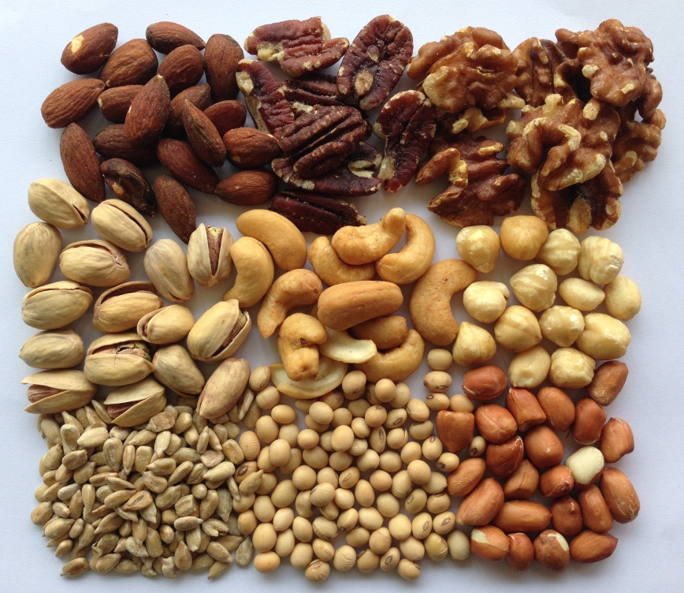
Organic Compounds
Protein
ประกอบขึ้นจากหน่วยย่อย เรียกว่า กรดแอมิโน
ธาตุที่เป็นองค์ประกอบหลัก คือ C H O และ N
บางชนิดอาจประกอบด้วยธาตุอื่น เช่น P Fe และ S
- ส่วนใหญ่พืชสะสมโปรตีนในส่วนของเมล็ด เช่น ถั่ว
เมล็ดพืชที่มีโปรตีนสูง
9

Slide 10
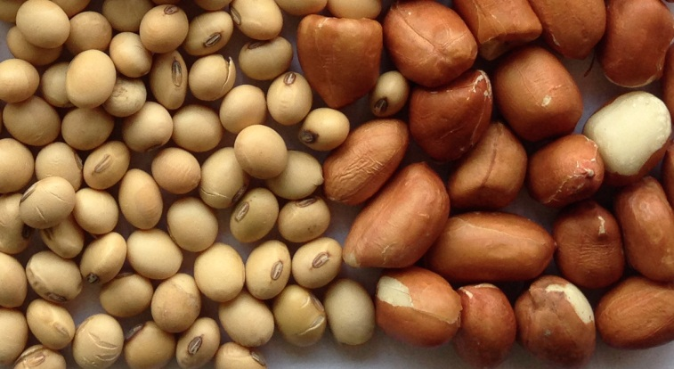
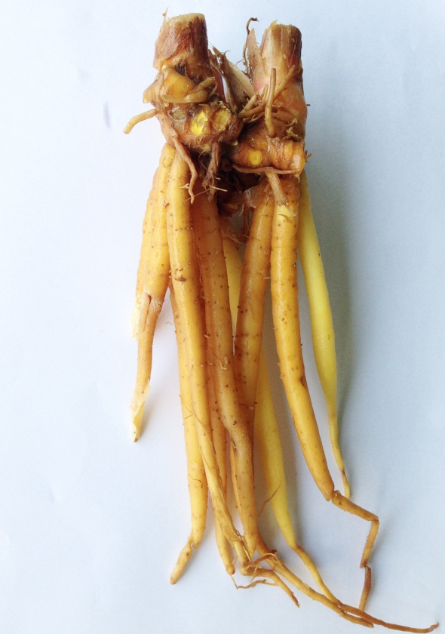
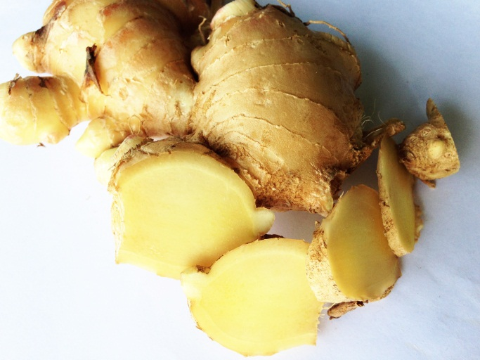
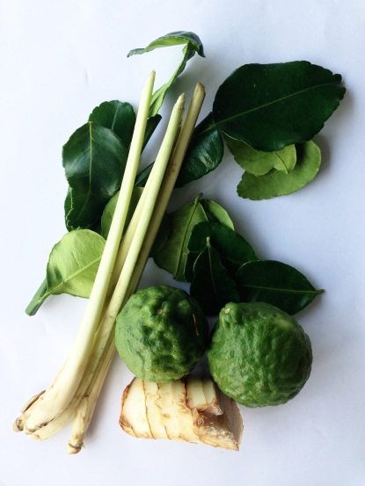
Biomolecules
Lipid
ธาตุที่เป็นองค์ประกอบหลัก คือ C H และ O
มีหลายชนิด เช่น ไขมัน (fat) น้ำมัน (oil) ฟอสโฟลิพิด (phospholipid) ไข (wax) และ
สเตอรอยด์ (steroid)
สะสมอยู่ในส่วนผล เมล็ด ราก ลำต้น ใบ ดอก
สะสมในรูปน้ำมันหอมระเหยในพืชบางชนิด จึงทำให้มีกลิ่น
10

Slide 11
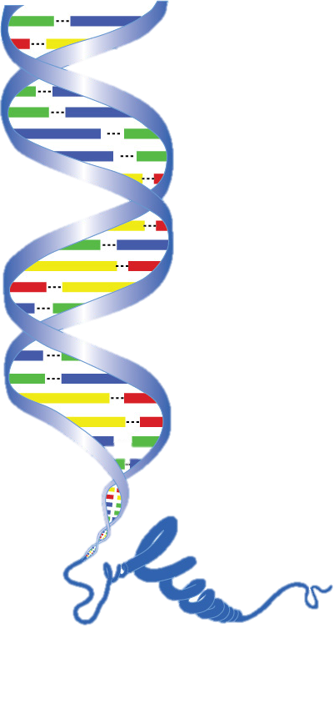
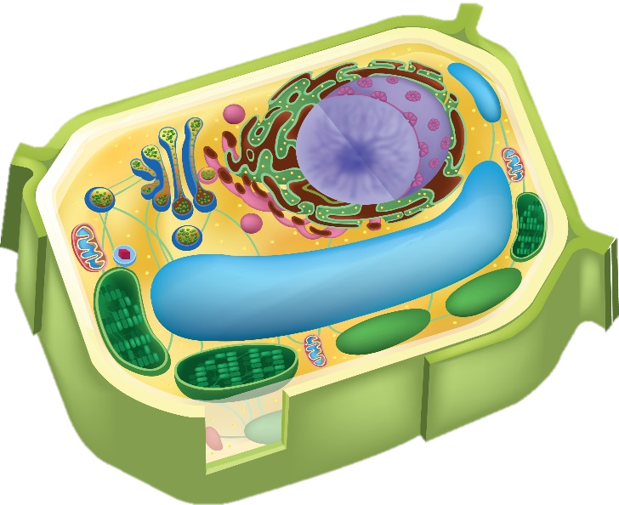
Organic Compounds
Nucleic acid
มีหน่วยย่อยที่เรียกว่า นิวคลีโอไทด์ ซึ่งประกอบด้วย
- น้ำตาล
- หมู่ฟอสเฟต
- เบสที่มีไนโตรเจนเป็นองค์ประกอบ
มี 2 ชนิด คือ DNA (deoxyribonucleic acid) และ RNA (ribonucleic acid)
ทำหน้าที่เก็บและถ่ายทอดข้อมูลทางพันธุกรรมไปยังรุ่นต่อไป
11

Slide 12
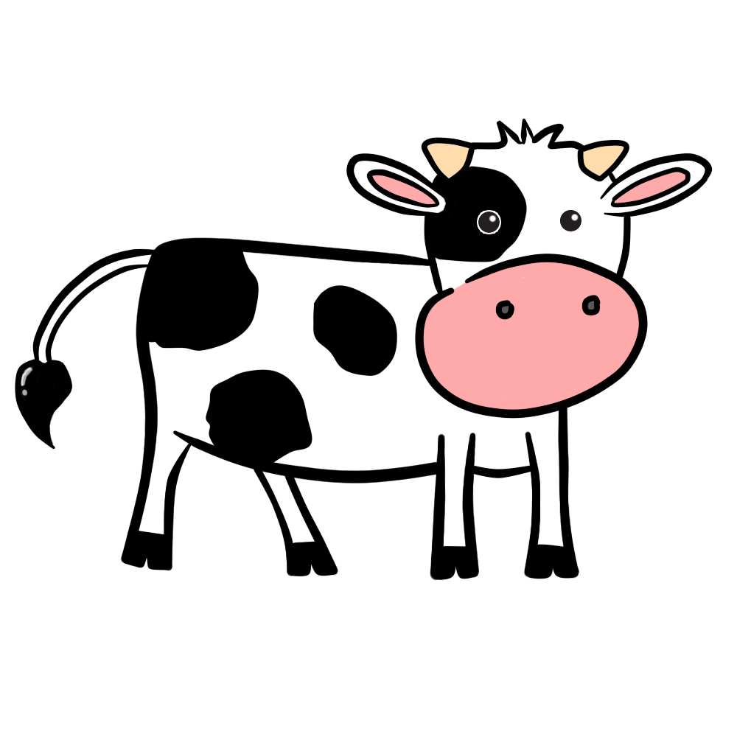
สารอินทรีย์ในพืชเหล่านี้ เมื่อสัตว์กินเข้าไปแล้วจะผ่านกระบวนการ ย่อยสลายสารอาหาร และนำไปใช้ในการสร้างสารชีวโมเลกุลของสัตว์เพื่อ การเจริญเติบโตและการดำรงชีวิตต่อไป
12

Slide 13
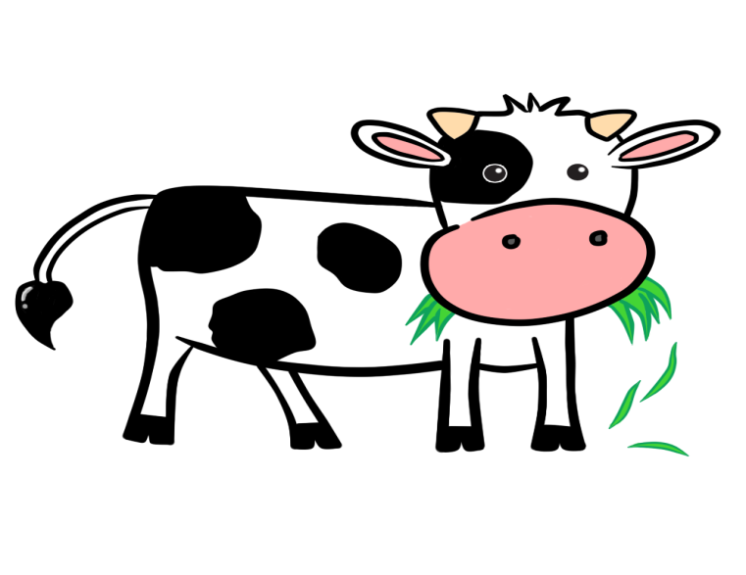
พืชเป็นแหล่งผลิตสารอินทรีย์ต่าง ๆ ที่จำเป็นต่อการดำรงชีวิตของพืชเองและสัตว์ต่าง ๆ ในระบบนิเวศ
13

Slide 14
อ้างอิง
ส่งเสริมการสอนวิทยาศาสตร์และเทคโนโลยี, สถาบัน. กระทรวงศึกษาธิการ. หนังสือเรียน รายวิชาเพิ่มเติม ชีววิทยา เล่ม 1. พิมพ์ครั้งที่ 1. กรุงเทพฯ: โรงพิพม์คุรุสภา ลาดพร้าว, 2554.
ส่งเสริมการสอนวิทยาศาสตร์และเทคโนโลยี, สถาบัน. กระทรวงศึกษาธิการ. หนังสือเรียน รายวิชาเพิ่มเติม ชีววิทยา เล่ม 3. พิมพ์ครั้งที่ 2. กรุงเทพฯ: โรงพิพม์คุรุสภา ลาดพร้าว, 2554.
Uno, Gordon., Storey, Richard. and Moore, Randy. Principles of botany. 1st ed. The McGraw-Hill Companies, Inc. New York. 2001.

Slide 15
จัดทำโดย
สาขาวิทยาศาสตร์มัธยมศึกษาตอนปลาย
สถาบันส่งเสริมการสอนวิทยาศาสตร์และเทคโนโลยี

